Slide 1

医疗器械唯一标识（UDI）
医疗器械UDI实施痛点难点分析&
成功案例分享
湖南中广汇智信息技术有限公司

Slide 2
00
UDI国际国内现状

Slide 3
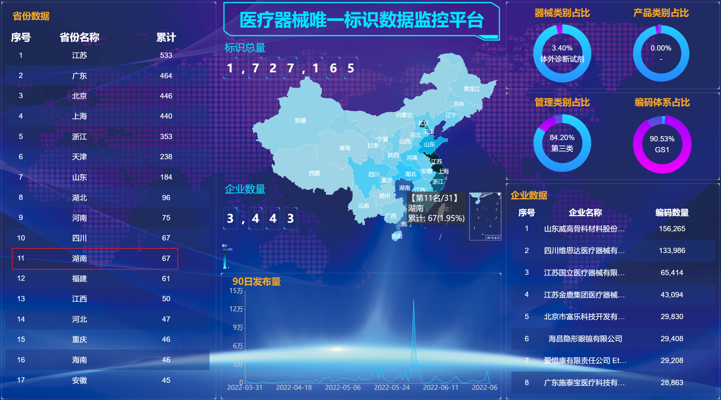

Slide 4
目前美国Ⅱ、Ⅲ类产品已经全部实施UDI，总计约320万条，Ⅰ类产品由于疫情影响多次推迟；欧盟也因为疫情推迟了《医疗器械法规》生效时间；
日本完成度非常高，在2012年的调研里，80%的医疗器械企业已将数据上传至数据库，97.6%的产品标记到了最小销售单元。
越来越多的国家或地区，如沙特、印度、韩国等也陆续发布了UDI相关法规。
截至目前，根据中广汇智统计情况，我国医疗器械唯一标识数据库（UDID）中的数据量已从实施初期的30万条上升到170万条主数据，已经覆盖29个省，3400余家企业，UDI公共平台PI数据超过2亿条。
我国正式开始实施仅一年半时间，已经超过美国总数据的50%，同比增速远快于他们。所以可以预见到的是，在未来5年内，UDI还将快速推进，数据量将快速增长，覆盖全部二类、三类产品，以及部分一类产品。

Slide 5
01
企业实施中
可能遇到的问题

Slide 6
难点问题
  1、企业不熟悉UDI的法规，怎样才能保证实施的合规性？
2、企业不了解UDI实施流程，实施过程中每个环节会涉及哪些成本？
3、企业自身不同规格型号、不同包装等级的产品，应该如何编码才能合规？使用单元、产品本体是否需要编码，如何编码？如果出现错误会有什么风险？
4、企业已有商品条码，是否需要申领UDI编码？商品条码和UDI编码的区别在哪？
5、按照新的法规规定，企业在注册证备案和延续时，需要先提供UDI编码，这个编码与后续企正式生产时的编码是否一致，有什么关系？
6、DI上传国家药监局要如何操作，准备哪些材料，如何填写，有疑问的话咨询谁？
7、DI申报之后，哪些情况下需要进行变更？怎么变更？
8、套件、组合类的产品怎么生成DI ，如何进行赋码？

Slide 7
难点问题
9、PI编码生成后是否需要校验？如何开展存量管理？是否清晰UDI数据管理要求？
10、标签设计时如何满足法规的需求以及下游经销商、使用机构的扫码需求？
11、已完成的UDI编码数据，法规上要求企业要有一个稳定，可扩展的数据库，这个数据库如何建设？
12、是否了解出口和内销编码差异以及处理方式？
13、企业的UDI数据终究是要用起来的，企业现在已经存在生产管理系统，ERP系统，仓库管理系统，销售系统等，应该如何跟我UDI数据相关联？
14、如何打印赋码，有哪些形式，具体到企业应该采取什么形式？
15、能否通过UDI实施的契机，提升企业的整体的信息化水平？
16、企业现有产线无法支持所有产品全面实施UDI，如何高性价比的开展完善、升级？

Slide 8
02
平台功能简介

Slide 9
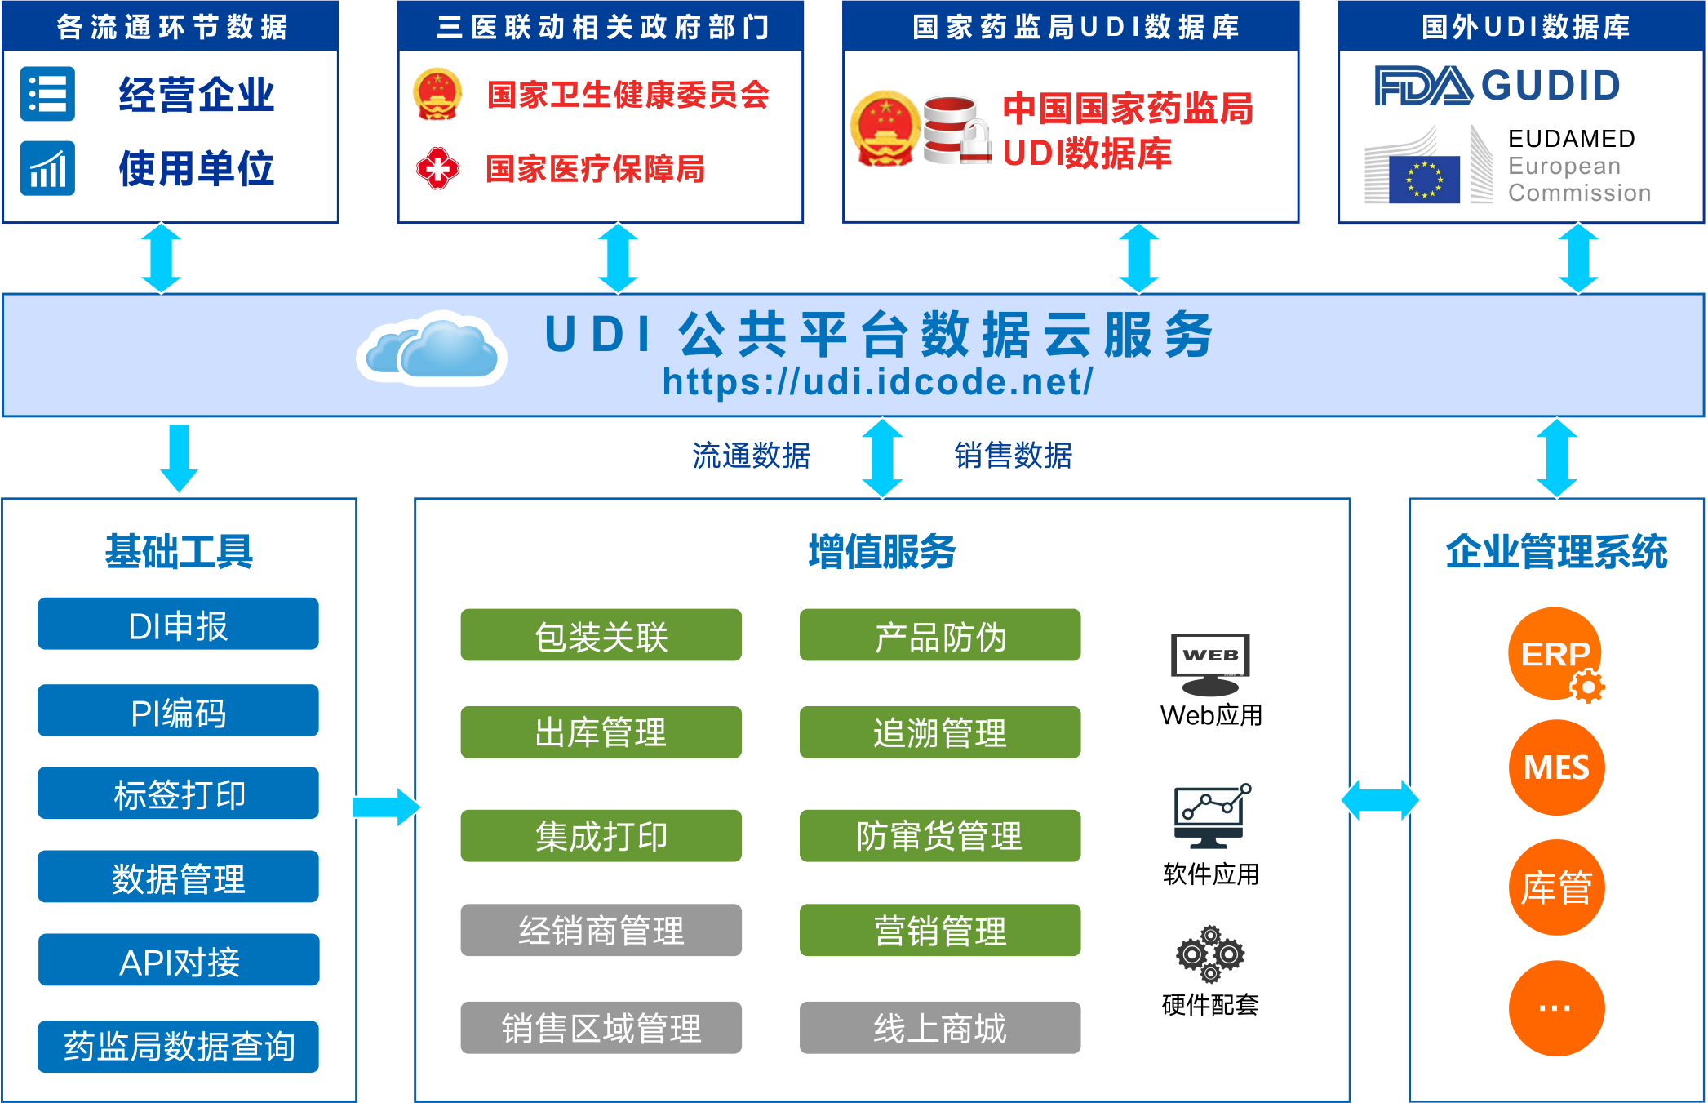
UDI公共平台

Slide 10
功能介绍
一站式帮助企业开展UDI的实施
专家一对一合规指导
  官方发码专家根据企业实际情况，制定全流程UDI合规方案，减少企业试错成本，降低合规风险；
  专家手把手指导，“海底捞”式的服务，让企业无后顾之忧；
  平台及时推送行业政策和趋势分析，定期组织相关知识培训，帮助企业把握政策方向。
DI自动发码/编码
  1. 根据企业产品规格、包装类型，一键生成符合UDI规则的编码，简便、合规，降低失误风险；
  2. 支持批量操作，企业可将所有产品信息填入预制的模板中，即可自动导入系统，并批量自动生成DI，有效提高工作效率；
  3. 平台具备自动纠错功能，可在填写信息阶段自动同步检测，将错误扼杀于摇篮，避免提交后出错导致返工问题，从而大大提高工作效率。

Slide 11
功能介绍
四. DI自动申报/批量申报
1. UDI公共平台可直接对接药监局数据库，一键完成DI上报，避免因药监局网站不稳定导致的上报失败问题；
2. 产品信息在平台录入一次即可，无需在国家药监局重复录入，减少企业重复性工作，提高效率；
3. 药监局上传模板无纠错功能UDI公共平台自带纠错，可避免出错风险。
三. 注册证管理
根据最新法规要求，新产品注册或者注册证延续登记时，需提前准备好DI。为确保合规，UDI公共平台可先生成DI，供注册使用，后期注册证申请完成后，再进一步完善具体信息。帮助未获得注册备案证的企业，可以在注册时提交UDI。

Slide 12
功能介绍
五. PI自动编码
  自动生成符合UDI标准的PI编码，并自动录入数据库保存，平台可保证PI编码的合规性、存储稳定性，避免企业自行编码导致的不合规、管理不当出现的丢失、破损、版本错乱等问题；
  平台兼容国家药监局认可的多种码制，企业由于历史原因购买了其他编码机构的编码，在中广汇智-UDI公共平台同样可以生成对应标准的PI，并进行管理。
六. UDI数据管理
  1. UDI公共平台为各企业均配置公有云进行数据管理，数据库统一管理、统一维护，在保障数据安全、稳定、可靠的前提下，为企业节省服务器采购、数据库开发、设备和软件维护等成本。
  2. UDI数据可以实现多部门调用和多点登陆，任意电脑，只要能联网，就可以登陆操作，随时随地，方便快捷；
  3. 通过UDI公共平台，可以实现国内外UDI数据统一管理，全球的数据在同一个平台进行管理，避免企业的重复投入；

Slide 13
UDI赋码、应用
二. 数据应用
1. 具有完备的API数据接口，可将UDI数据无缝对接公司信息化系统（ERP，MES，WMS等），企业直接抓取UDI数据，同时不会泄露企业原有的信息；
2. 通过API数据接口对接各类功能系统，在UDI数据库的基础上开展数据关联、防伪、放窜货、溯源等应用。
一. 标签设计/对接打印机
1. 平台专家提供标签设计及打印指导，避免企业因对法规理解不到位出现的标签设计问题；
2. 提供在线打印、离线打印等多种方案，根据企业实际情况进行设计部署，降低企业生产线改造费用。

Slide 14
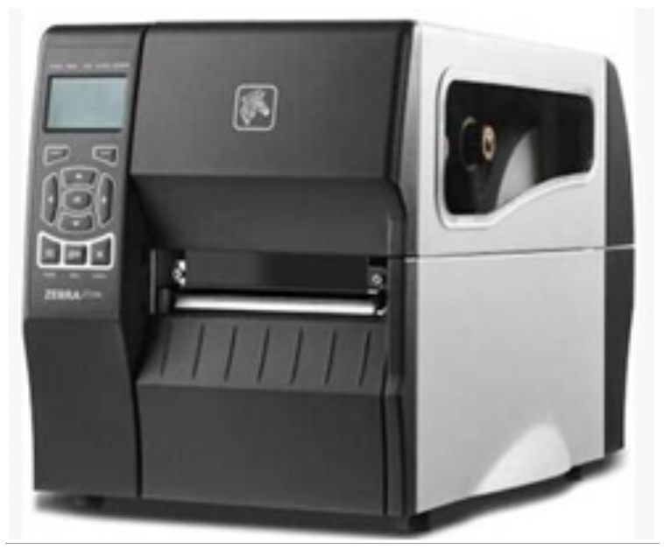
赋码设备
基于工业级打码机的赋码方案。可以通过数据文件直接企业的工业级打码设备。该方案，价格低廉，部署快捷，适合产量较小，自动化程度较低的企业用户。
离线赋码设备，通过对生产线的简易改造，实现离线自动打码赋码，是一种极低成本的产线改造自动化赋码方案。

Slide 15
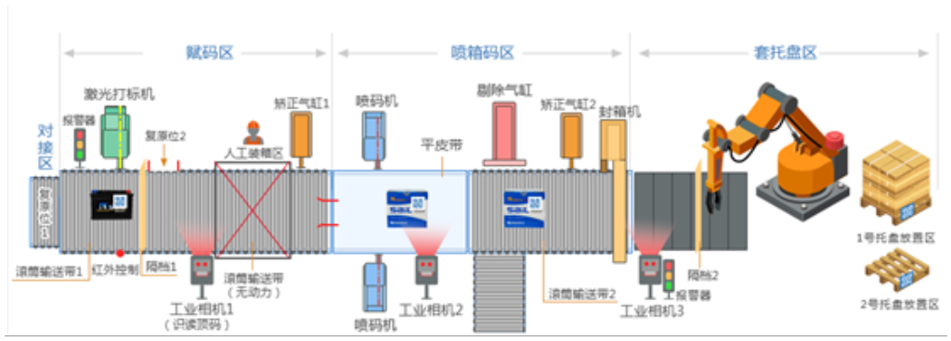
UDI应用
产线改造方案、包装关联方案、产品溯源方案
  根据企业实际需求，结合国家药监局及各省市UDI相关法规要求，UDI公共平台发码专家为企业量身打造产线改造、包装关联和产品溯源等方案，在确保合规的前提下，以低风险、高性价比的模式指导企业完成相关改造。

Slide 16
UDI公共平台 一个平台管理所有编码！
企业通过UDI公共平台（https://udi.idcode.net/）实现进出口产品同平台管理
**欧盟新MDR法规要求销售产品需要有UDI标签，但是CE UDI数据库尚未完成建设，在CE UDI数据库建设期间，企业需建立企业数据库，储存并管理UDI信息，待CE UDI数据库开放后，将企业UDI信息完善到CE UDI数据库内。
CE PI生成
MES/ERP/WMS等企业信息系统
获取CE的DI码
（与国内任何编码不可通用）
建立企业数据库，储存并管理UDI信息
CE UDI数据库开放后，完善信息
企业UDI数据库
内销+出口
同平台管理
获取FDA的DI码（与国内任何编码不可通用）
UDI标签设计
赋码方案建议
合规贴码销售
登录FDA GUDID完善UDI信息
FDA PI
生成
平台生成用于中国药监局的DI码
中国药监局
DI申报
中国 PI
生成
API接口免费开放企业自主开发更多应用
UDI公共平台完成的工作
企业出口需要完成的工作

Slide 17





UDI应用
  赋码关联管理（前置关联）
  关联码生成：
选择主DI并输入需要生成的包装层级数量与PI数量，平台将为用户直接生成有关联关系的UDI编码；
  通过对医疗器械产品赋予有层级关系的UDI编码，关联不同包装等级之间的数据，实现产品在仓储、运输和配送环节可识别、可记录、可追溯。赋码关联功能通过对不同等级包装生成有关联关系的UDI编码来实现编码关联。
  关联查询：
用户可以通过输入产品表上的UDI码进行关联关系查询，已关联的产品会展示本箱箱码以及中间包装与产品的具体关联关系。
  解除关联关系：
可对已关联的UDI编码解除关联关系，解除后，关联树中的所有数据将移出，后续使用需要重新进行关联。
  关联码替换：
如果出现单个产品贴码错误或老旧编码报废，可对单个UDI码进行替换，码替换不影响上下包装等级的关联关系。
  关联数据导出：
支持下载为excel或通过API输出给其他信息系统；

Slide 18
UDI应用
  赋码关联管理（后置关联）
  独立应用系统，配置数据库，自行配置企业信息。管理DI和PI管理管理信息，生产线、设备、任务同步管理操作，企业信息窗口自定义展示。
  生产线管理
  设备管理
  任务管理
  企业信息
生产线管理界面，可查看已添加的生产线，可操作添加新的生产线，修改已有生产线信息。
设备管理界面，配置某一条生产线设备信息。可进行添加设备，修改设备信息。
任务管理系统，可创建新的生产任务。任务采集通过扫描枪设备扫描存储数据。
展示当前软件用户企业信息，可自行修改填写，同步产品注册信息。

Slide 19
UDI应用
  防窜货管理
  为管理市场秩序和产品质量，防止产品乱价，通过追踪了解产品在各个区域销售状态，加强对产品数据管理，监督每批产品去向，完成防窜货预防。当前防窜货管理系统主要包括①出库管理和②公众号扫码查询。
窜货检查
质检人员通过公众号进行手机扫取UDI编码，系统自动读取已绑定的产品信息，展示产品包装层级、产品规格等详细信息，同时还可以查看产品绑定的经销商信息，销售区域、销售门店等字段。
公众号功能：
员工身份绑定。通过输入姓名、部门和手机号码进行员工身份微信绑定。
质检人员扫码：通过公众号的扫一扫扫描产品UDI二维码，质检人员可以查看本产品出库时绑定的经销商和销售区域等信息，如果存在窜货情况，质检人员可以点击报错，管理后台将收到窜货预警。

Slide 20
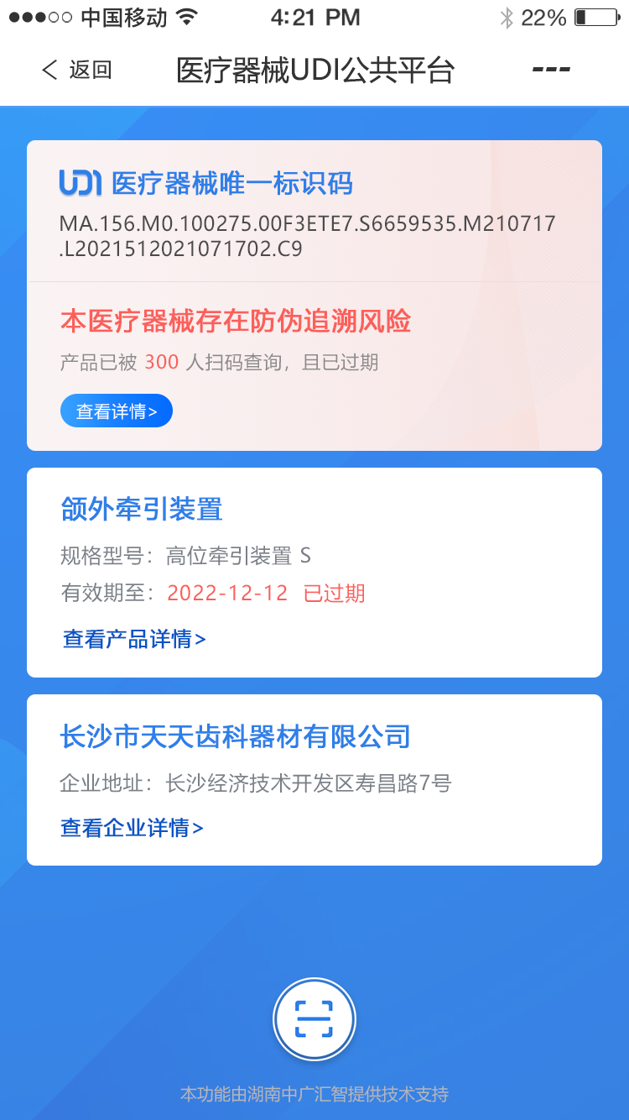
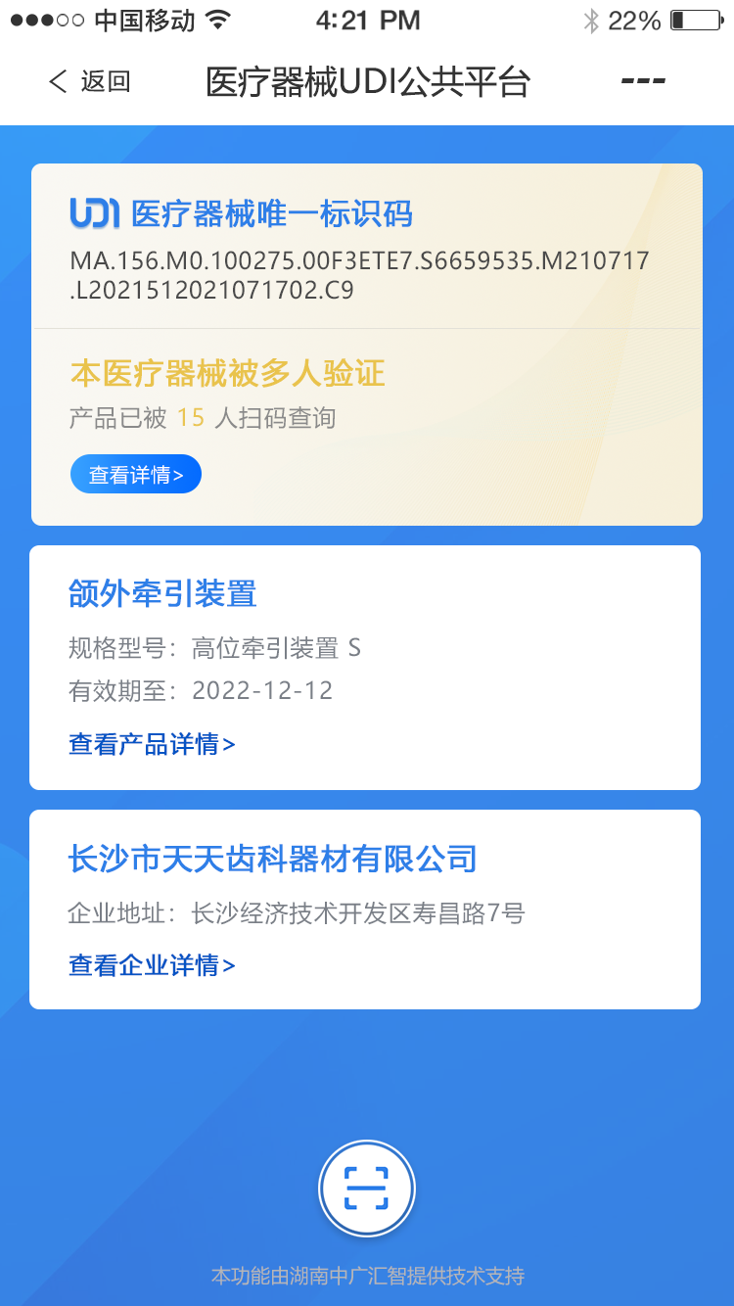
UDI应用
  追溯/防伪管理
  打击假冒伪劣产品，建立对医疗器械产品的溯源，保障民生健康与安全。当前追溯功能分为网页端和小程序端。
手动输入/扫码输入。
显示该编码对应产品的当前状态。
产品验证查看。
  产品详情。
  产品生产商。

Slide 21
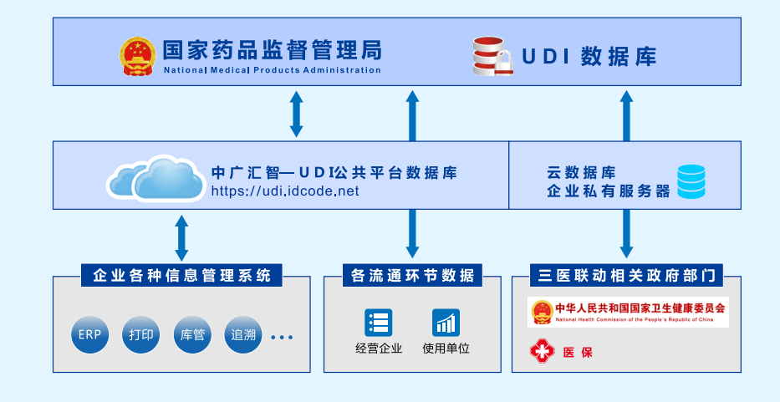
企业本地部署
  根据企业需求，可为企业将UDI公共平台部署在UDI云上或者企业内网；
  通过个性化的部署方式，企业可以实现将数据保存在自己的专有数据库，实现多部门调用和多点登陆；功能可根据企业实际生产需要做出定制化修改，让UDI配合生产、质控和销售出库的需要，变得更加简单易用。
  同时提供更高的数据保密性和服务稳定性。
》》私有云部署代表企业：
湖南埃普特医疗器械有限公司
江西狼和医疗器械有限公司

Slide 22
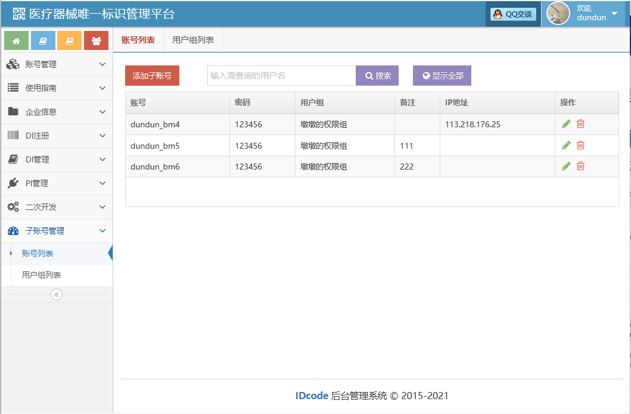
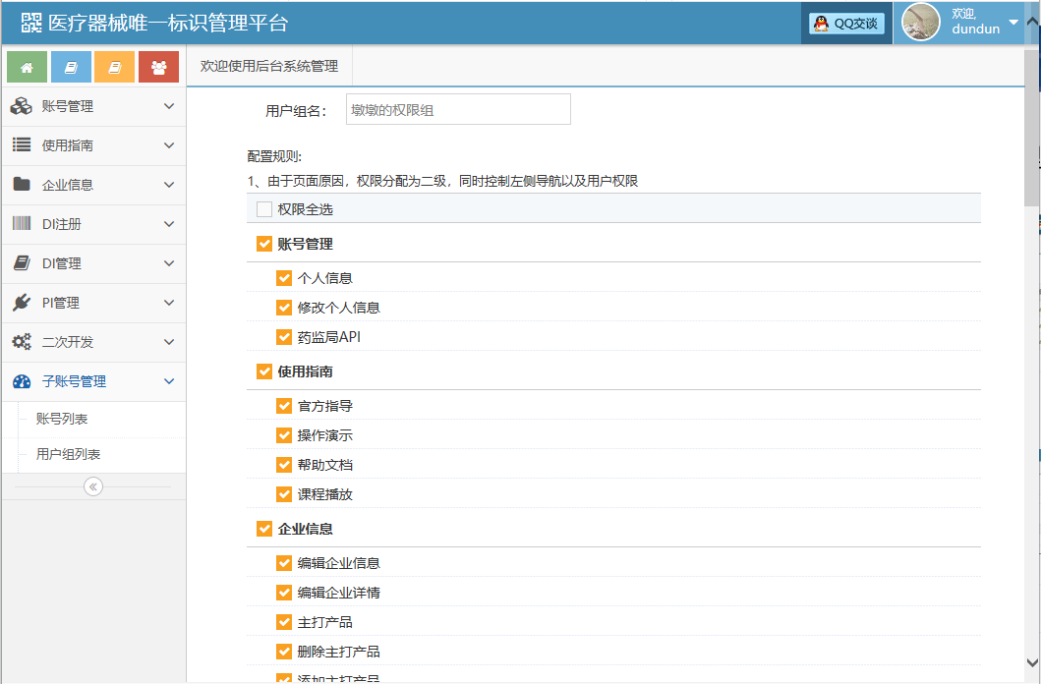
UDI公共平台集团化部署
对于集团型企业，UDI公共平台提供集团化部署版本，可用于多个子公司/分公司均需要实施UDI业务的情形。支持通过服务器或者塔式服务器进行集团化UDI部署，权限分级，数据分层。
》》》一方面，各子公司可单独部署UDI业务，互相独立。
》》》另一方面，总公司可以管理子公司权限，业务等内容，查看所有子帐号数据。

Slide 23
03
企业实施案例

Slide 24
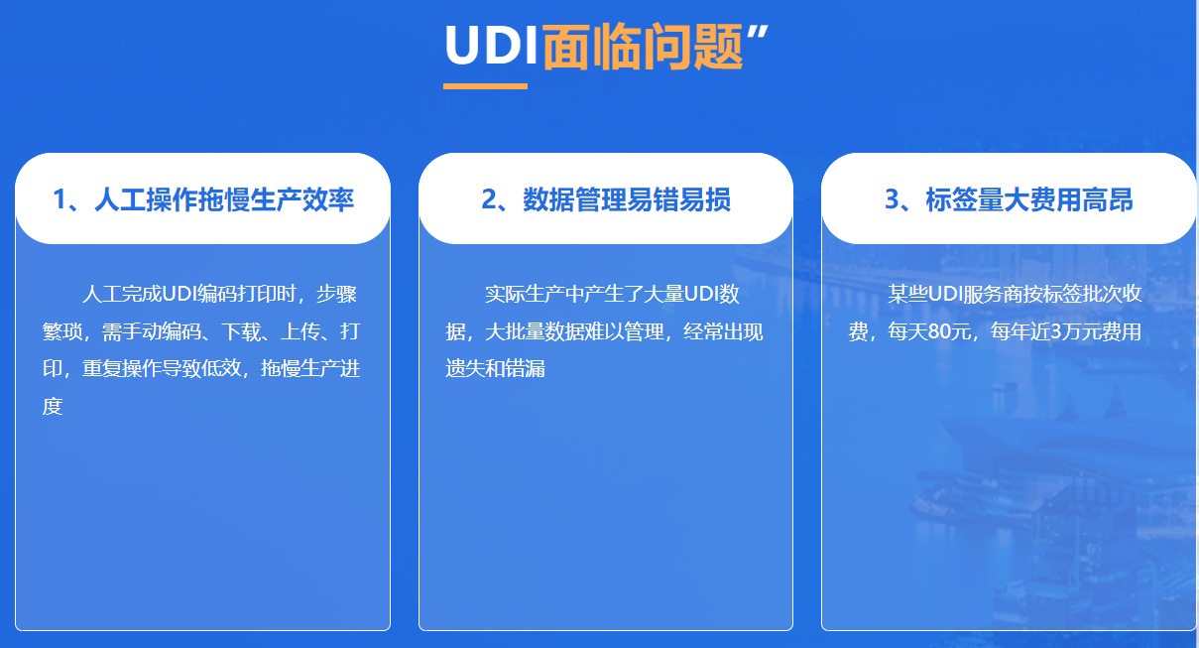
湖南埃普特医疗器械有限公司
一个步骤，简化3个环节

Slide 25
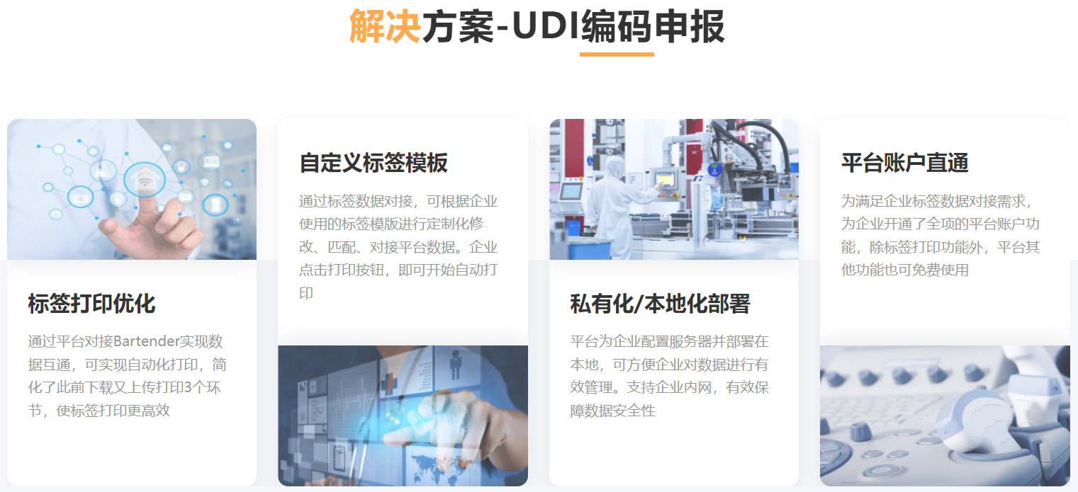
湖南埃普特医疗器械有限公司
一个步骤，简化3个环节

Slide 26
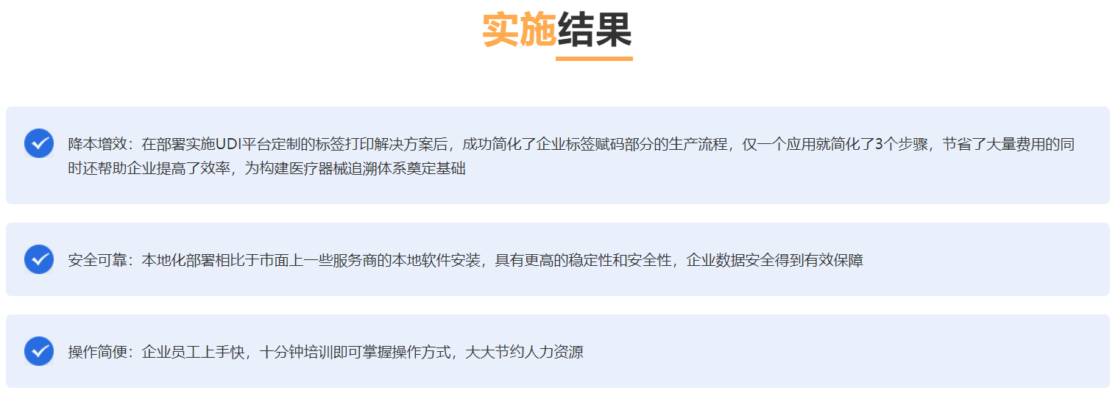
湖南埃普特医疗器械有限公司
一个步骤，简化3个环节

Slide 27
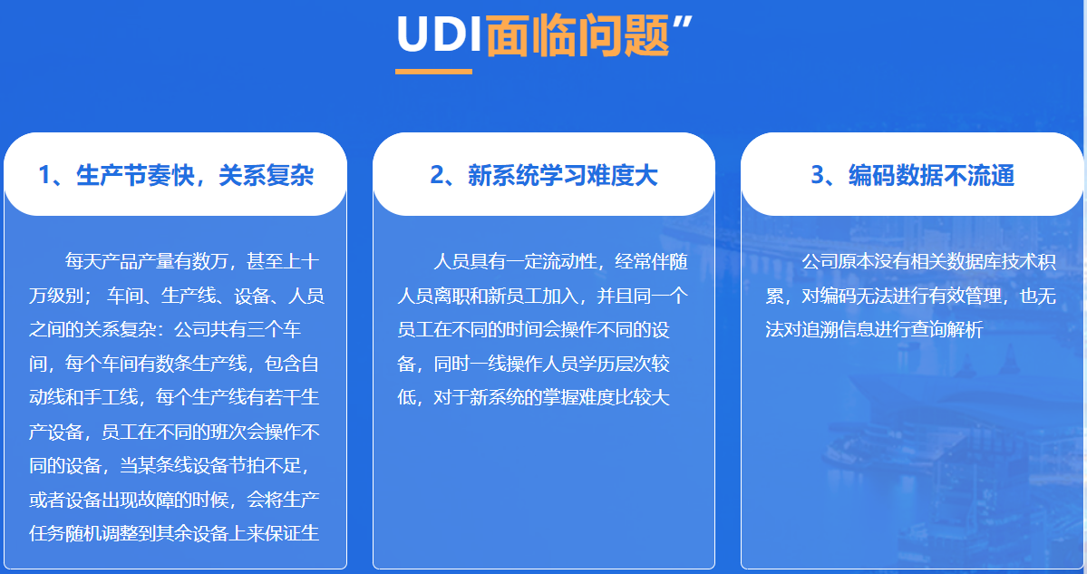
湖南特瑞精密医疗器械有限公司
基于UDI公共平台的定制化追溯管理解决方案

Slide 28
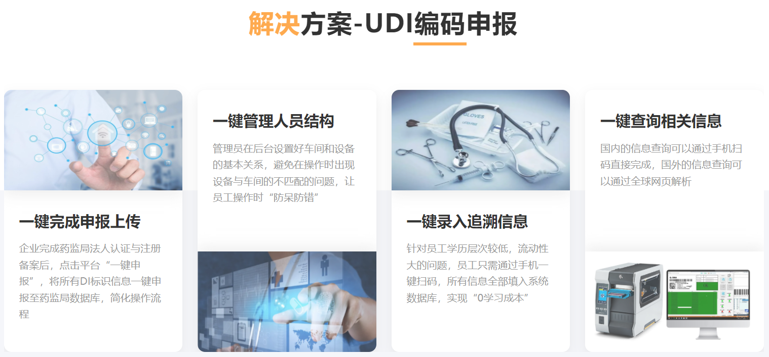
湖南特瑞精密医疗器械有限公司
基于UDI公共平台的定制化追溯管理解决方案

Slide 29
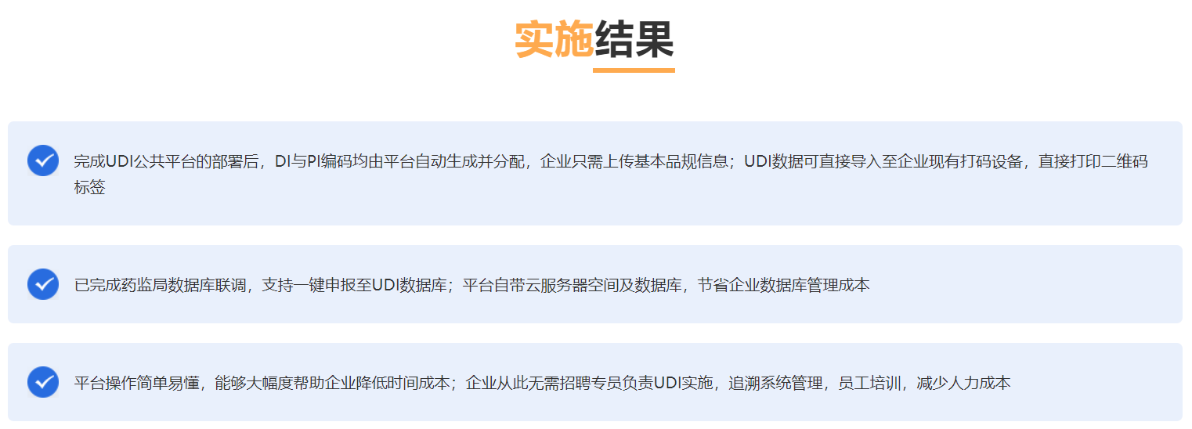
湖南特瑞精密医疗器械有限公司
基于UDI公共平台的定制化追溯管理解决方案

Slide 30
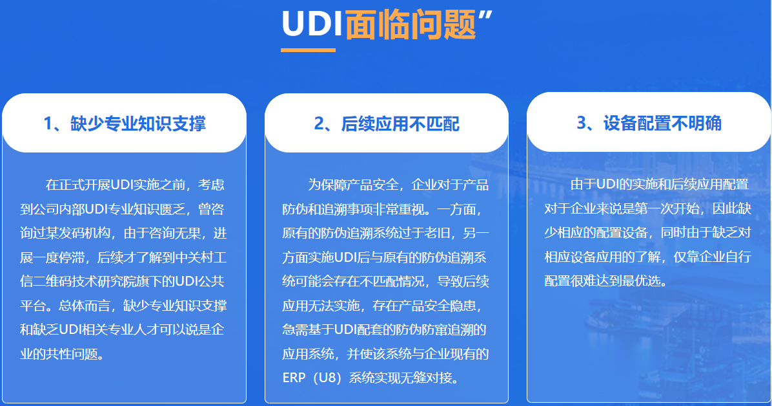
桂林紫竹药业
基于UDI的产品关联和防伪追溯

Slide 31
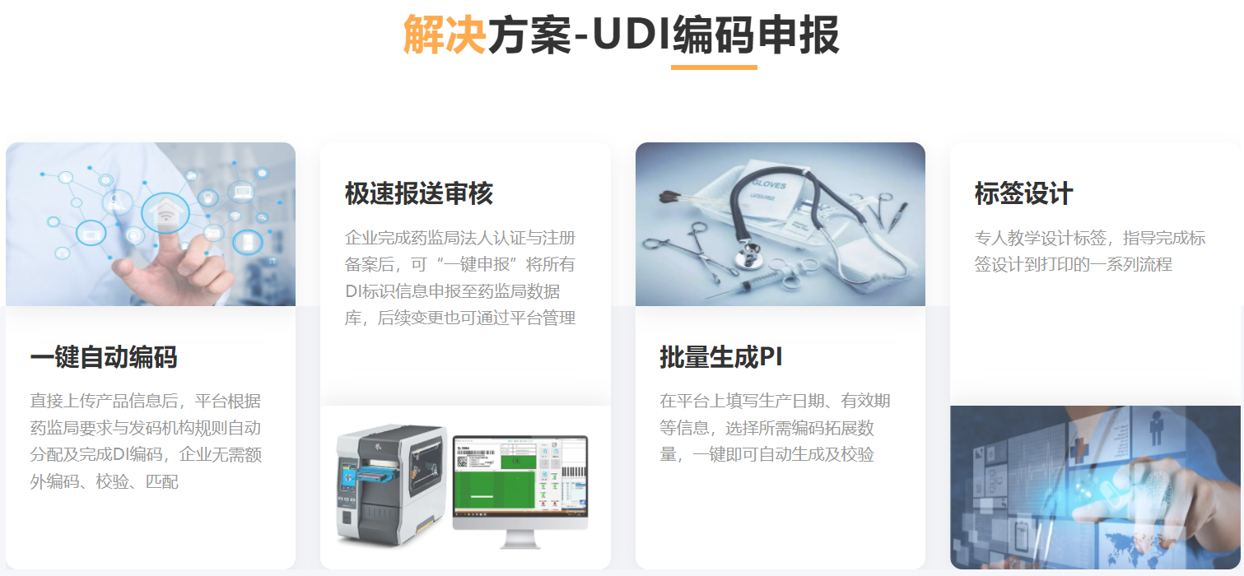
桂林紫竹药业
基于UDI的产品关联和防伪追溯
系统对接
与现有的硬件设备，软件系统进行数据互通

Slide 32
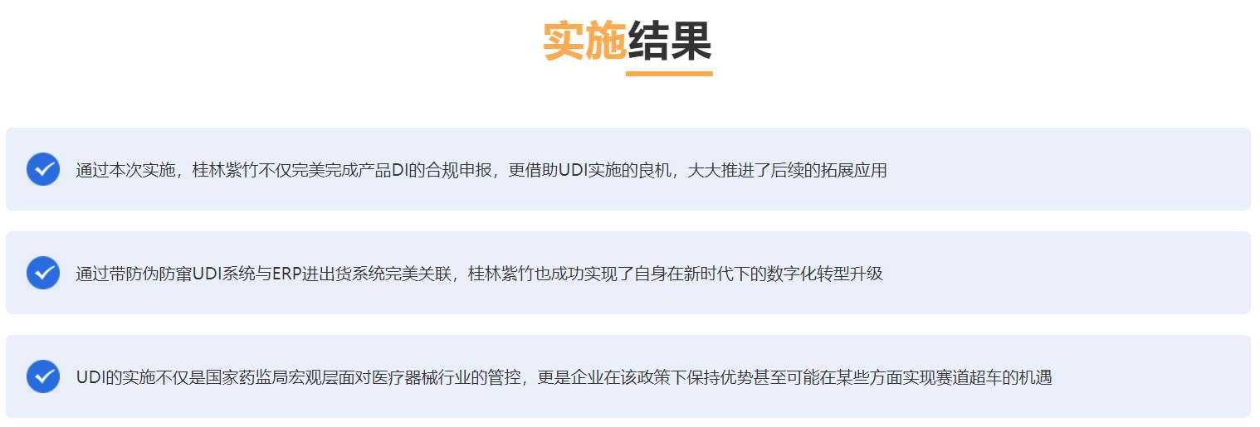
桂林紫竹药业
基于UDI的产品关联和防伪追溯

Slide 33
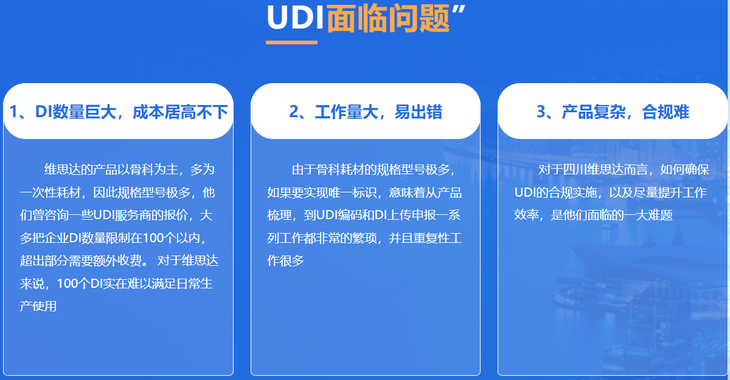
四川维思达医疗器械
12万个产品DI申报，一键智能化管理

Slide 34
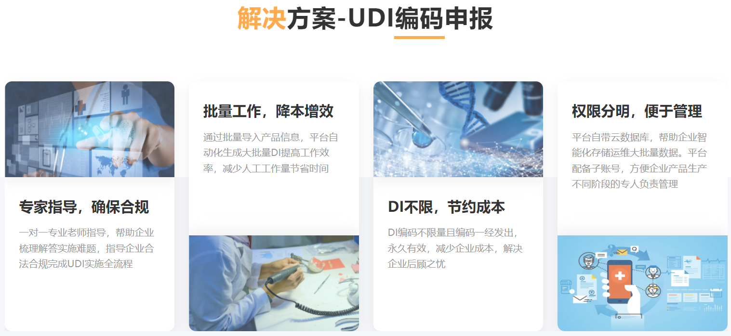
四川维思达医疗器械
12万个产品DI申报，一键智能化管理

Slide 35
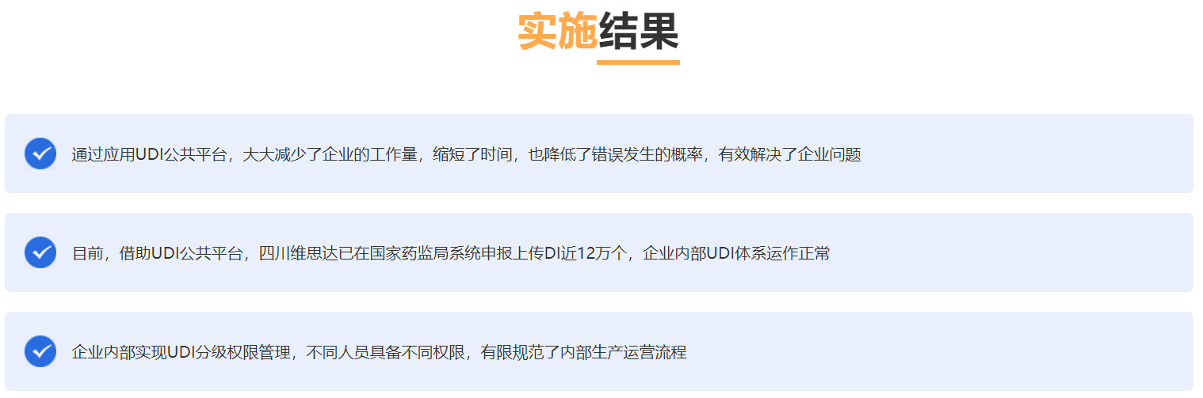
四川维思达医疗器械
12万个产品DI申报，一键智能化管理

Slide 36

更多案例
https://udi.idcode.net/

Slide 37

微信公众号：UDI公共平台
2020年09月14日纳入新榜样本库
公众号新榜评分：424.3
活跃粉丝数：15357

Slide 38
04
行业共同成长

Slide 39
中广汇智是全国最早一批实施UDI的企业
与国家药监局UDI数据库技术人员共同调试编码程序
每年向国家药监局提供《医疗器械唯一标识年度报告》
每年应邀在《中国医疗器械行业发展报告》撰写行业UDI年度发展报告
最早申请了软著*
率先提出“最低成本，最快速度，最简操作”的产品设计理念*
面对行业现状，带头定义了一些服务标准，得到了很多友商的认可*

Slide 40
一枝独秀不是春,百花齐放春满园

Slide 41
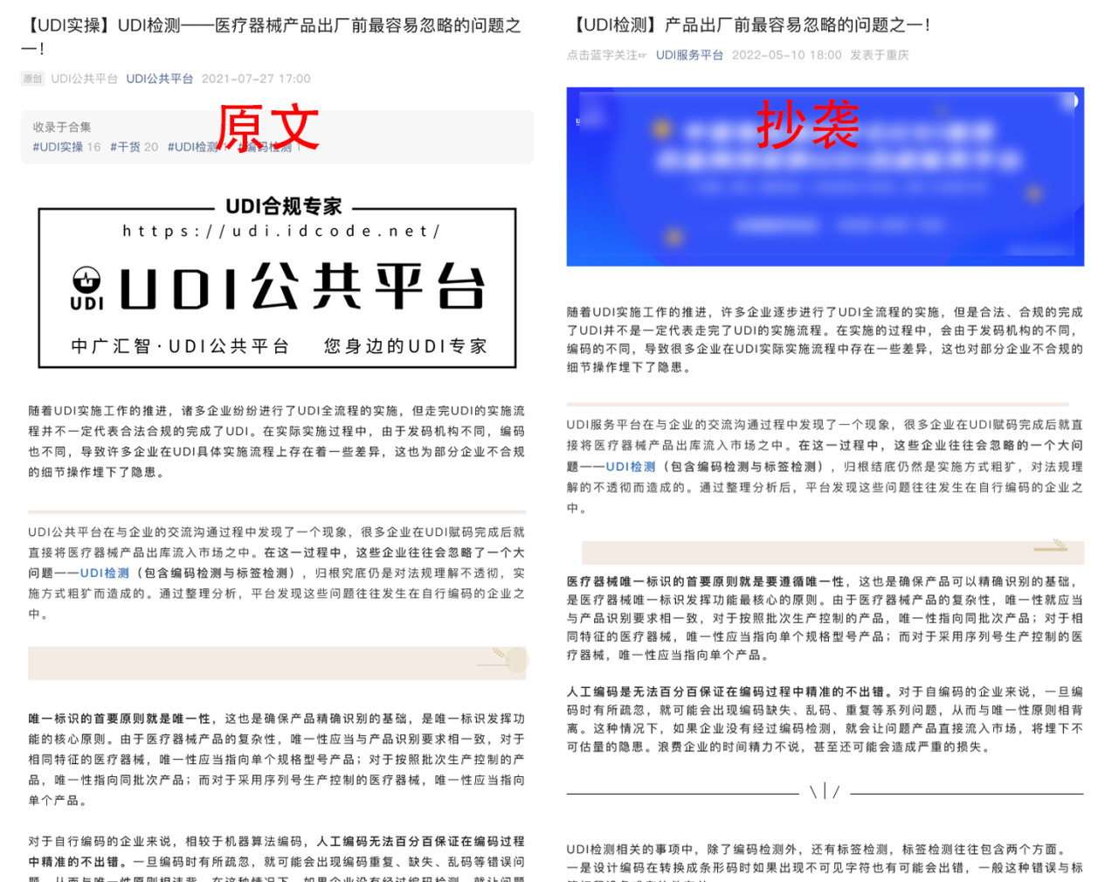
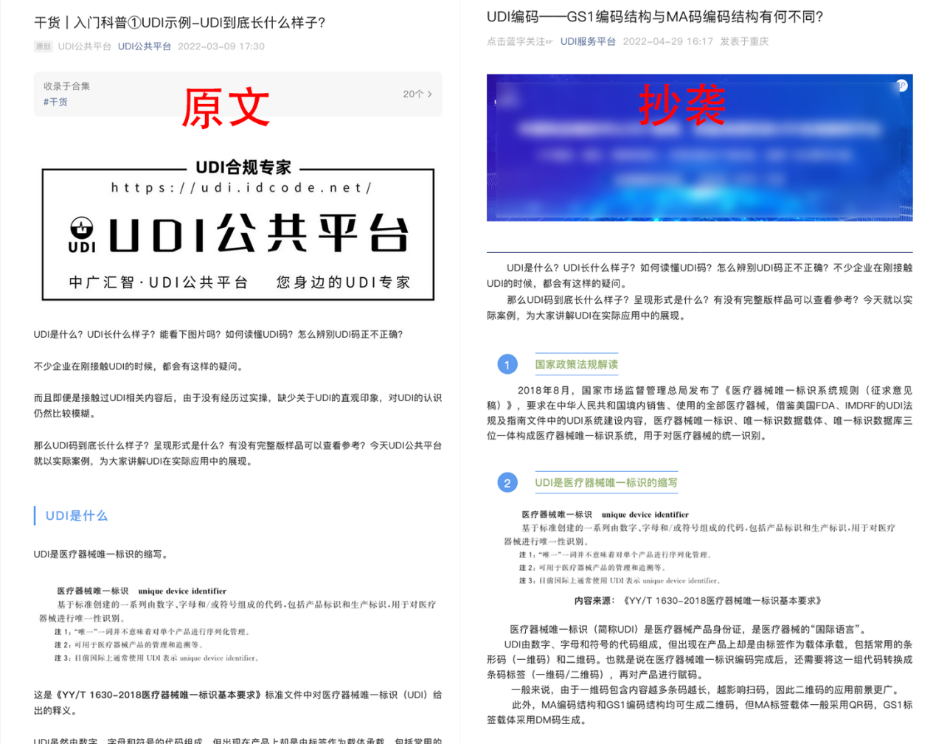
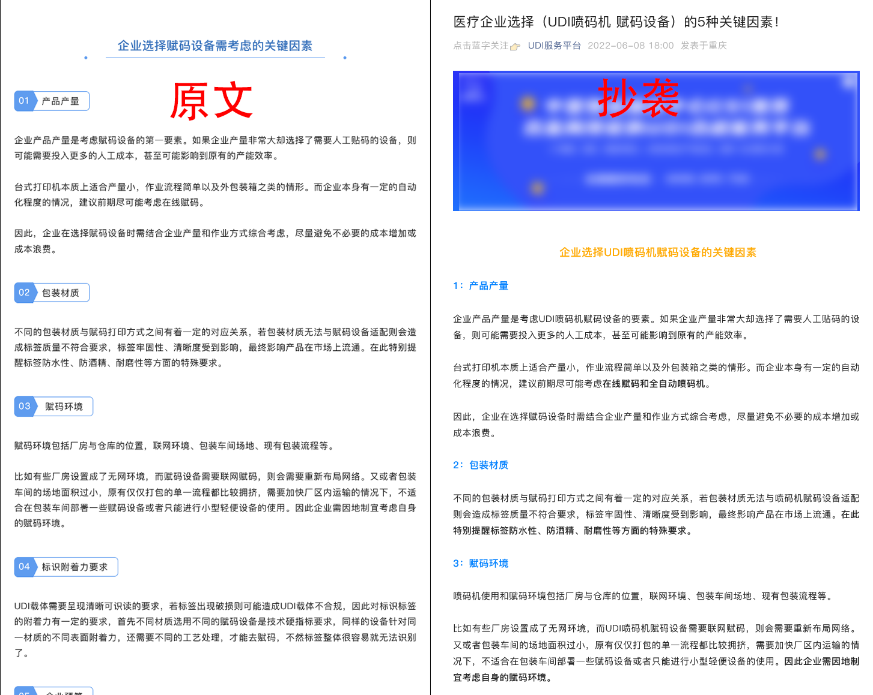
一枝独秀不是春,百花齐放春满园
输出UDI行业知识各位可以放心借鉴*
借鉴
借鉴
借鉴

Slide 42
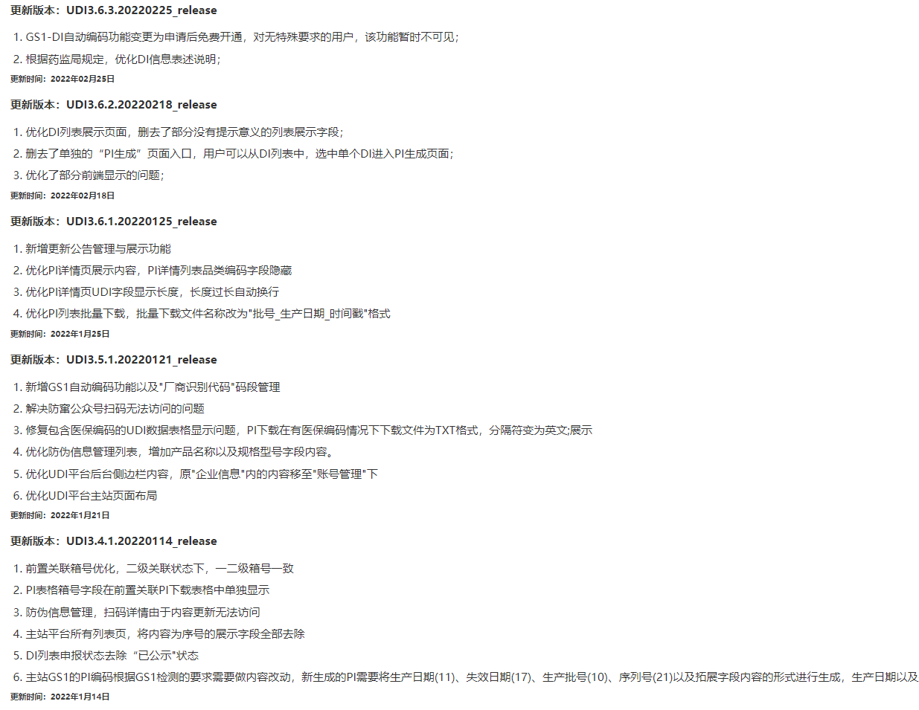
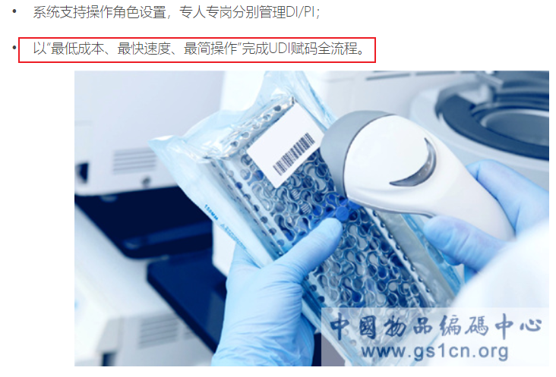
一枝独秀不是春,百花齐放春满园
“最低成本，最快速度，最简操作”的产品设计理念向社会公开
全国第一份软件周更新表*

Slide 43
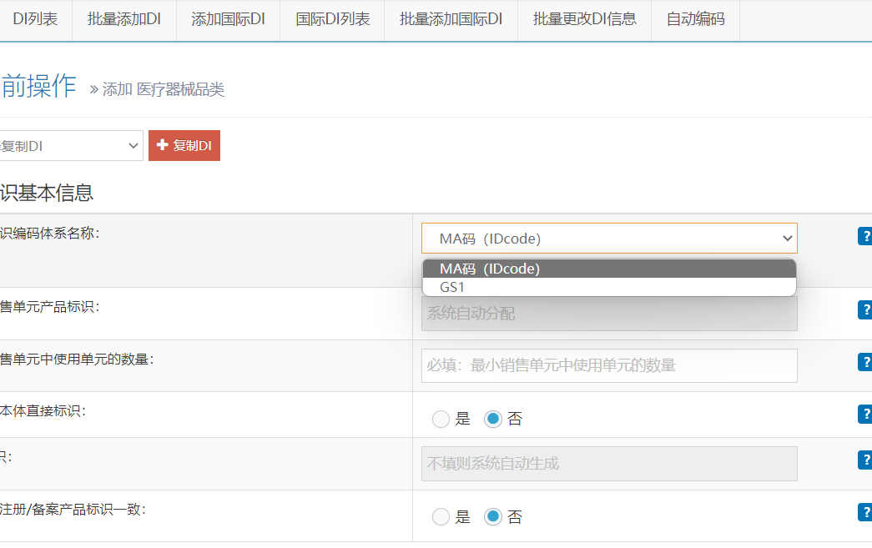
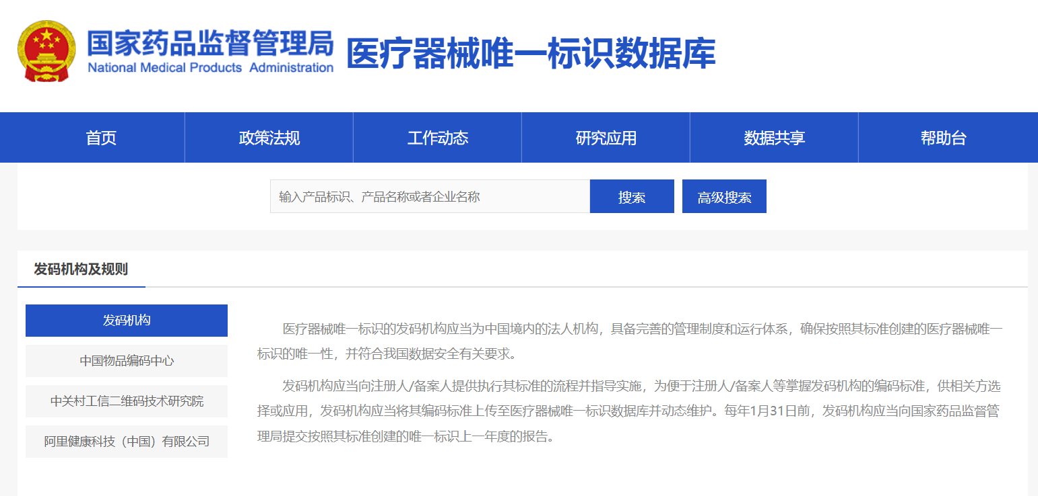
一枝独秀不是春,百花齐放春满园
兼容药监局公示的多种码制*

Slide 44
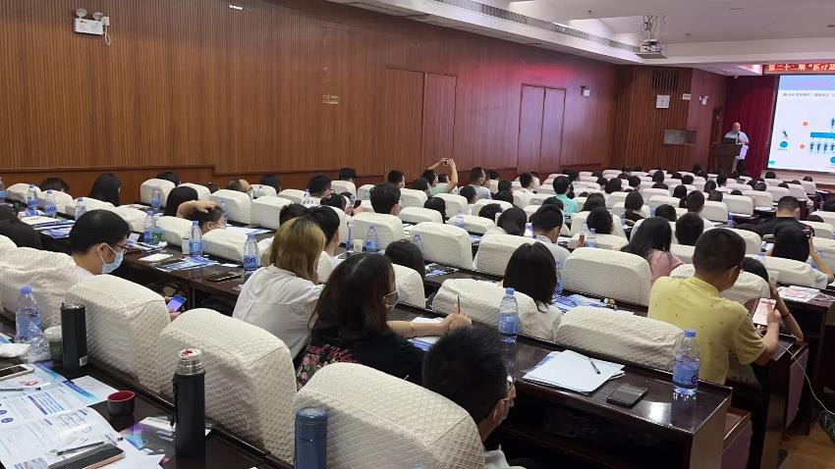
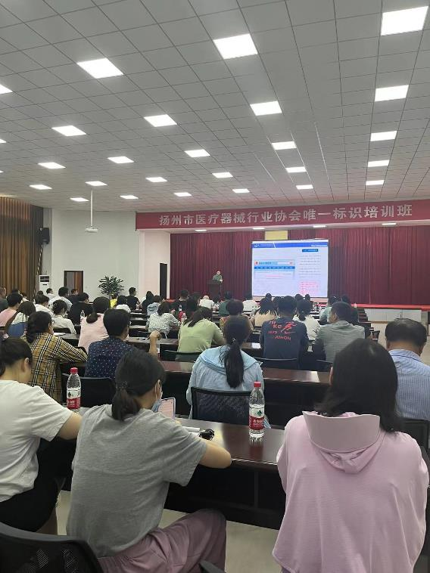
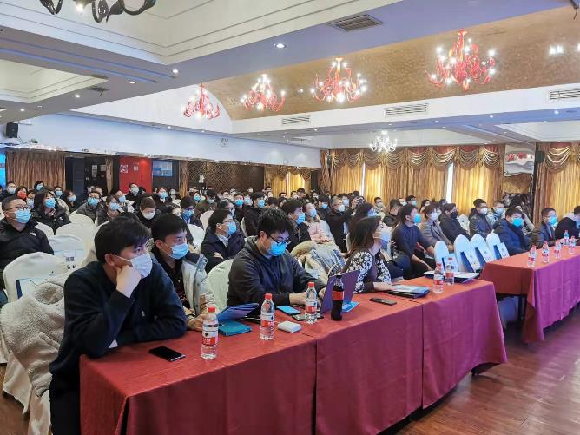
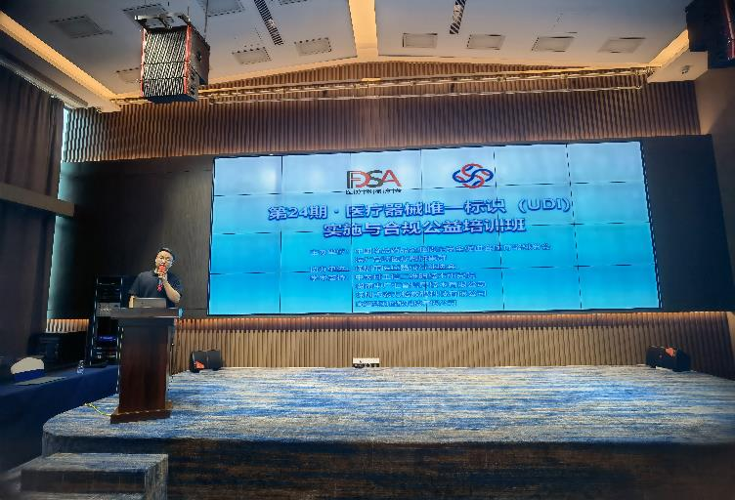
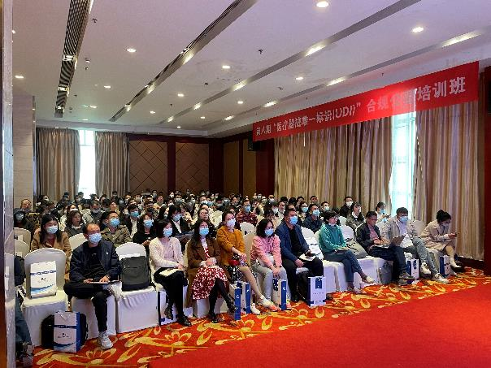
一枝独秀不是春,百花齐放春满园
持续进行全国公益培训

Slide 45
有朋自远方来，不亦乐乎
生产企业，经营企业、使用单位、医院、监管部门等各个环节的同仁
硬件、软件、咨询等各种类型的友商
共同推动我国医疗器械唯一标识（UDI）工作的实施

Slide 46
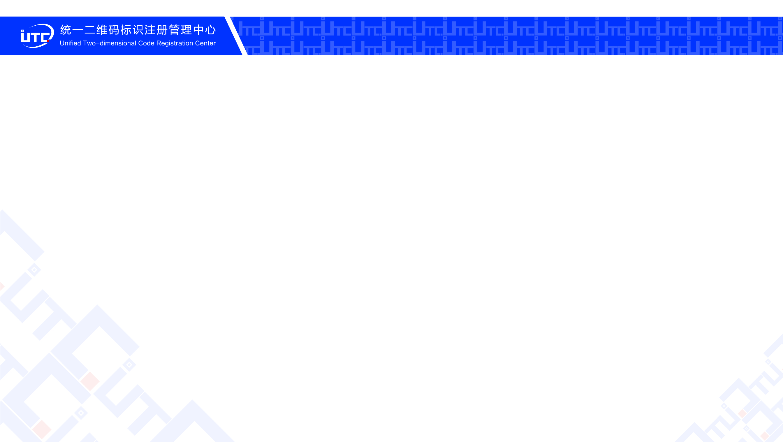

平台介绍
有问题，找专家
中广汇智·UDI公共平台，您身边的UDI专家！
官方网站：https://udi.idcode.net
电话：400-8700-997

